Slide 1
Πολυτεχνείο 17 Νοέμβρη
Εργασία
στο μάθημα της Πληροφορικής
Από τα παιδιά του Ολοημέρου

Slide 2

Κάθε χρόνο σα σήμερα γιορτάζουμε την εξέγερση του Πολυτεχνείου ενάντια στην 7χρονη δικτατορία της 21ης Απριλίου. Με μοναδικά αιτήματα την καλύτερη παιδεία, την ελευθερία και τη δημοκρατία, η νεολαία επαναστάτησε ενάντια στην καταπίεση του απολυταρχικού καθεστώτος του Παπαδόπουλου και κατέλαβε το Πολυτεχνείο, από όπου καλούσε τον ελληνικό λαό σε αντίσταση.
Τετάρτη, 14 Νοέμβρη 1973. Οι γενικές συνελεύσεις των φοιτητικών συλλόγων απορρίπτουν τα κυβερνητικά μέτρα που αφορούσαν στον προγραμματισμό των φοιτητικών εκλογών και αποφασίζουν κατάληψη του κτηρίου του Πολυτεχνείου. Περίπου 1.500 φοιτητές ξεκινούν πορεία από τη Σόλωνος. Αναταραχές ξεσπούν στους δρόμους της Αθήνας. Οι διαδηλωτές συγκρούονται με τις αστυνομικές δυνάμεις. Από αυτούς, ορισμένοι ενώνονται με όσους βρίσκονται στο χώρο του Πολυτεχνείου και άλλοι φεύγουν στους γύρω δρόμους.

Slide 3
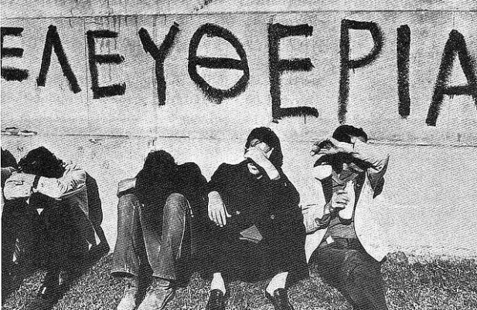

Slide 4
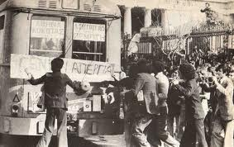
Η κατάληψη συνεχίζεται. Μαθητές και εργάτες φτάνουν έξω από το Πολυτεχνείο για να στηρίξουν τους φοιτητές. Ακούγονται συνθήματα, όπως «Κάτω η Χούντα», «Θάνατος στην τυραννία», «Επανάσταση Λαέ». Γύρω στις 8 το βράδυ οι συγκεντρωμένοι έχουν πολλαπλασιαστεί. Τα συνθήματα πληθαίνουν. Βγαίνουν οι πρώτες χειρόγραφες προκηρύξεις που μοιράζονται στα περαστικά αυτοκίνητα. Στις 9 το Πολυτεχνείο και ο γύρο χώρος έχει καταληφθεί πλήρως. Η κυκλοφορία σταματά. Διαδηλωτές ανεμίζουν σημαίες και καίνε ομοιώματα του Παπαδόπουλου και σύμβολα της Χούντας.
Μεσάνυχτα. Οι πόρτες του πολυτεχνείου κλείνουν. Δημιουργούνται επιτροπές περιφρούρησης για τις επισιτιστικές και υγειονομικές ανάγκες. Αρχίζει η προετοιμασία του Ραδιοφωνικού Σταθμού.

Slide 5
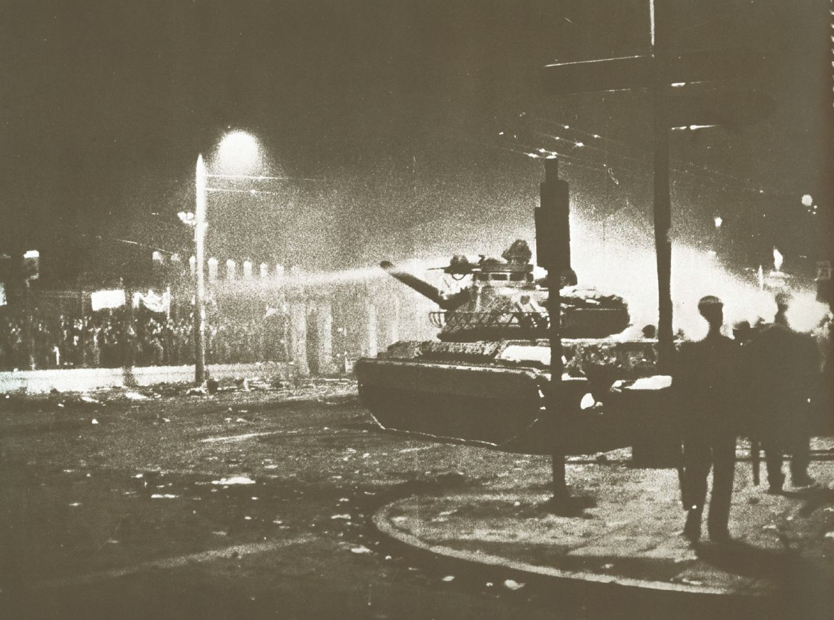

Slide 6
Πέμπτη, 15 Νοέμβρη.
Στις 5 το πρωί ακούγονται τα πρώτα συνθήματα. Αστυνομικές δυνάμεις βρίσκονται στους γύρω από το Πολυτεχνείο δρόμους. Στις 9 ανοίγουν οι πόρτες του Πολυτεχνείου και μοιράζονται προκηρύξεις. Μπαίνει σε λειτουργία ο ραδιοφωνικός σταθμός. Οι φοιτητές καλούν το λαό σε «γενική απεργία» και «γενική εξέγερση». Η Σύγκλητος του Ε.Μ. Πολυτεχνείου στέλνει έγγραφο στην κυβέρνηση και ζητά να μη γίνει επέμβαση. Στις 2 το μεσημέρι η κυβέρνηση απαντά ότι θα σεβαστεί το απαραβίαστο του πανεπιστημιακού ασύλου…

Slide 7
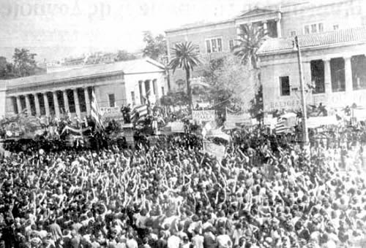

Slide 8
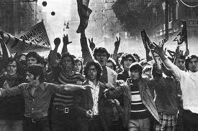
Παρασκευή, 16 Νοέμβρη. Ο κόσμος βγαίνει στους δρόμους. Μηνύματα συμπαράστασης και υποστήριξης των φοιτητών από διάφορους χώρους. Οι καμπάνες των εκκλησιών χτυπούν ασταμάτητα. Οι αγρότες κατεβαίνουν από τα Μέγαρα. Εργατικές συνελεύσεις μαρτυρούν ότι η κινητοποίηση αφορά πλέον όλο το λαό. Τα μεσάνυχτα κλείνουν οι πόρτες του Πολυτεχνείου, με περίπου 4.000 άτομα να παραμένουν στο κτίριο, ενώ κόσμος συνεχίζει να βρίσκεται απ’ έξω.

Slide 9
Χιλιάδες άνθρωποι έχουν συγκεντρωθεί από νωρίς γύρω από το Πολυτεχνείο. Από το ραδιοφωνικό σταθμό γίνεται έκκληση για γενική απεργία. Στις 3:30 δημοσιογράφοι καλούνται για συνέντευξη Τύπου από τη Συντονιστική Επιτροπή. Όλοι οι δρόμοι γύρω από το Πολυτεχνείο έχουν καταληφθεί από πλήθη κόσμου.
Στις 4:30 το απόγευμα ξεσπούν οι πρώτες συγκρούσεις. Γίνεται ρίψη άφθονων δακρυγόνων και καπνογόνων. Πολλά άτομα τραυματίζονται και μεταφέρονται στο Πολυτεχνείο. Συνεχείς εκκλήσεις για φάρμακα, ιατρικά εργαλεία, γιατρούς και ασθενοφόρα από το Ραδιοφωνικό Σταθμό του Πολυτεχνείου.

Slide 10
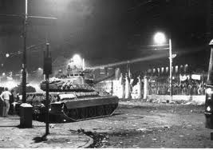
Διαδηλωτές στήνουν οδοφράγματα σε διάφορα σημεία κοντά στο Πολυτεχνείο. Διαδηλωτές καταλαμβάνουν τη Νομαρχία Αττικής, ενώ υπό πολιορκία βρίσκονται και τα υπουργεία Παιδείας, Γεωργίας, Δικαιοσύνης, Κοινωνικών Υπηρεσιών και Δημοσίων Έργων. Στις 9:30 ανακοινώνεται η απαγόρευση της κυκλοφορίας. Στις 10:15 τεθωρακισμένα της αστυνομίας επιτίθενται στην πλατεία της Λεωφόρου Αλεξάνδρας, ρίχνοντας δακρυγόνα στους διαδηλωτές. Πέφτουν οι πρώτες βόμβες μολότοφ. Ασθενοφόρα του Ερυθρού Σταυρού μπαίνουν στο Πολυτεχνείο και παραλαμβάνουν νεκρούς και τραυματίες. Συνεχείς εκκλήσεις για συμπαράσταση.

Slide 11
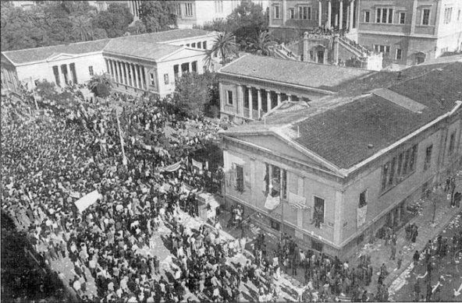

Slide 12
Σάββατο, 17 Νοέμβρη.
Λίγο μετά τα μεσάνυχτα ξεκινούν οι πρώτες φάλαγγες αρμάτων με κατεύθυνση το χώρο των συγκρούσεων. 15 λεπτά μετά τα πρώτα τανκς φάνουν στον κόμβο των Αμπελοκήπων. Το κέντρο της Αθήνας έχει μετατραπεί σε πεδίο μάχης.
Γύρω στη μία, τα τανκς μπήκαν στην Πατησίων. Οι διαδηλωτές αρχίζουν να υποχωρούν. Αρκετοί βρίσκουν καταφύγιο στις γύρω πολυκατοικίες. Από τα μεγάφωνα μεταδίδεται ότι σε λίγο οι πόρτες θα κλείσουν και όσοι θέλουν να φύγουν, πρέπει να το κάνουν εκείνη τη στιγμή. Μισή ώρα μετά οι διαδηλωτές παραμένουν έξω από το Πολυτεχνείο. Ελεύθεροι σκοπευτές παίρνουν θέση. «Είμαστε άοπλοι» μεταδίδει ο Ραδιοφωνικός Σταθμός.
Λίγο πριν τις 3 δυνάμεις του στρατού και της αστυνομίας παίρνουν θέσεις μάχης… ξεκινούν διαπραγματεύσεις με τους καταληψίες, ενώ τανκς παίρνουν θέση μπροστά από την πύλη του Πολυτεχνείου.

Slide 13
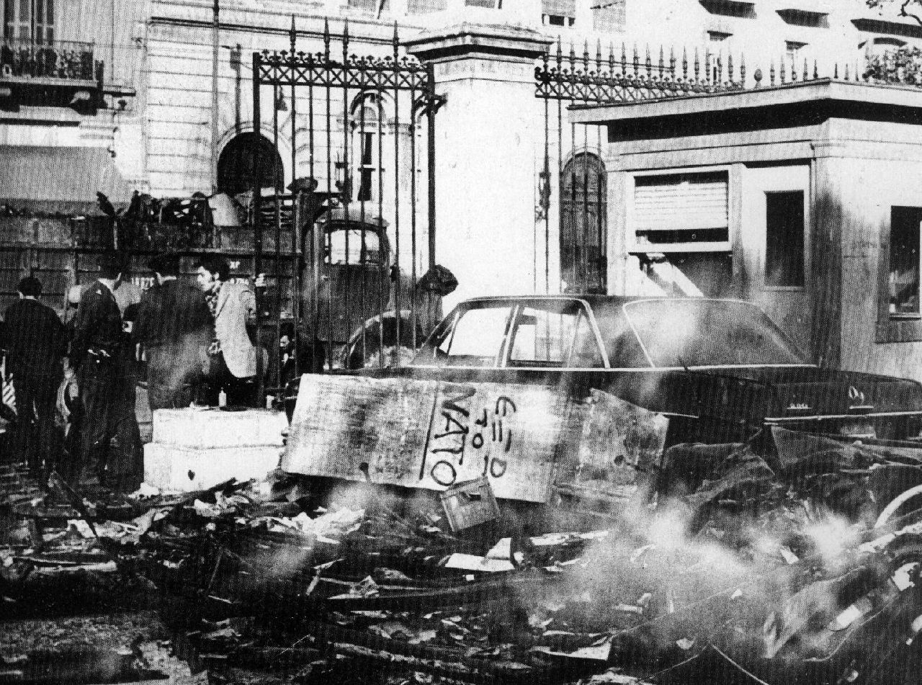

Slide 14
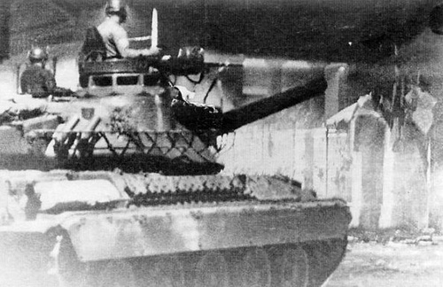
Στις 2:59 τρία τανκς εφορμούν προς το Πολυτεχνείο. Ένα ΑΜΧ 30 οπισθοχωρεί λίγο και στη συνέχεια πέφτει πάνω στην πύλη. Η πύλη γκρεμίζεται… Αστυνομικοί και άνδρες των ΛΟΚ μπαίνουν στο Πολυτεχνείο. Συγκρούσεις, νεκροί, τραυματίες.
3:35 Το Πολυτεχνείο έχει αδειάσει. Ασθενοφόρα απομακρύνουν τους νεκρούς και τους τραυματίες… οι πυροβολισμοί και οι συγκρούσεις συνεχίζονται στους γύρω δρόμους…

Slide 15
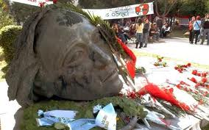

Slide 16
Από τα παιδιά του
Ολοημέρου
στο μάθημα της
Πληροφορικής

